Slide 2
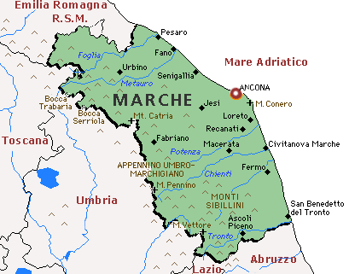
posizione:
- una regione italiana dellʼItalia Centrale, confinano con lʼEmilia-Romagna, la Repubblica di San Marino, la Toscana, lʼUmbria, il Lazio, lʼAbruzzo e il Mar Adriatico

Slide 3
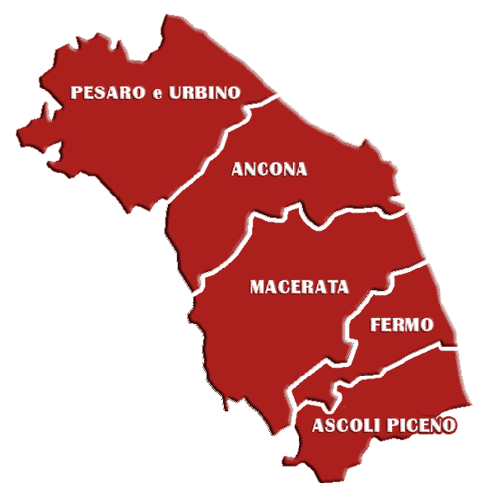
le origini del nome:
- lʼorigine storica del nome “Marche” risale allʼantica lingua germanica in cui “mark” significava “confine”
le Marche sono lʼunica regione italiana con il nome al plurale.
province: Ancona, Ascoli Piceno, Macerata, Fermo, Pesaro e Urbino
capoluogo: Ancona

Slide 5
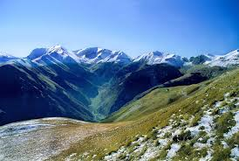
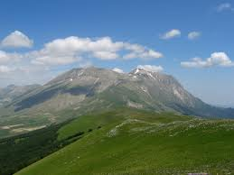
una zona montuosa è formata dallʼAppennino umbro-marchigiano, la catena dei Monti Sibillini
la cima più alta: Monte Vettore (2478 m.)
il fiume più lungo è il Metauro

Slide 6
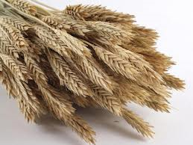
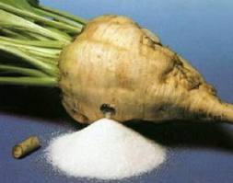
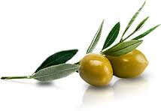
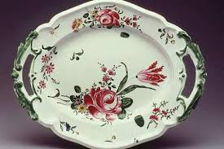
agricoltura - allevamento - pesca:
- si produce orzo e frumento, barbabietole da zucchero, patate e frutta in genere, le olive sono per la qualità di quelle da tavola
- allevamenti dei suini
- la pesca nella costa delle Marche è molto fiorente
industria:
- i principali impianti industriali sono i cantieri navali, le raffinerie di petrolio e gli impianti chimici
- caratteristiche sono le ceramiche di Urbino, Pesaro e Recanati.

Slide 7
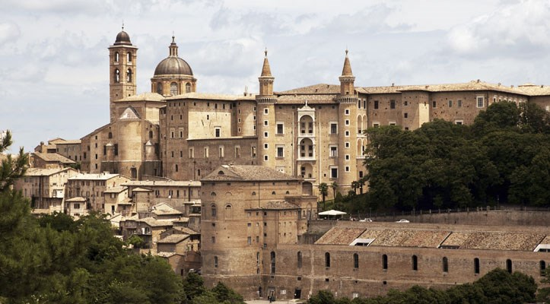
Palazzo Ducale di Urbino
sede della Galleria Nazionale delle Marche

Slide 8
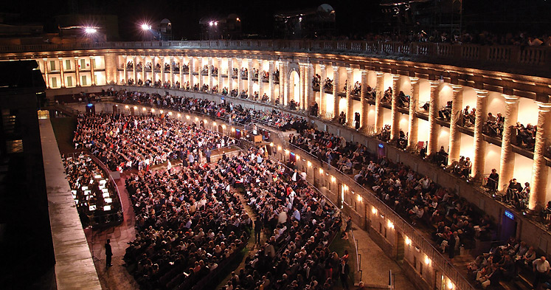
Sferisterio di Macerata

Slide 9
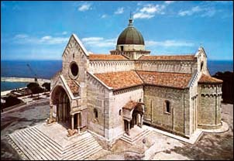
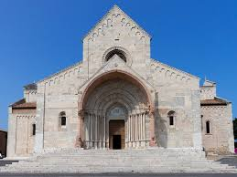
Duomo di Ancona

Slide 10
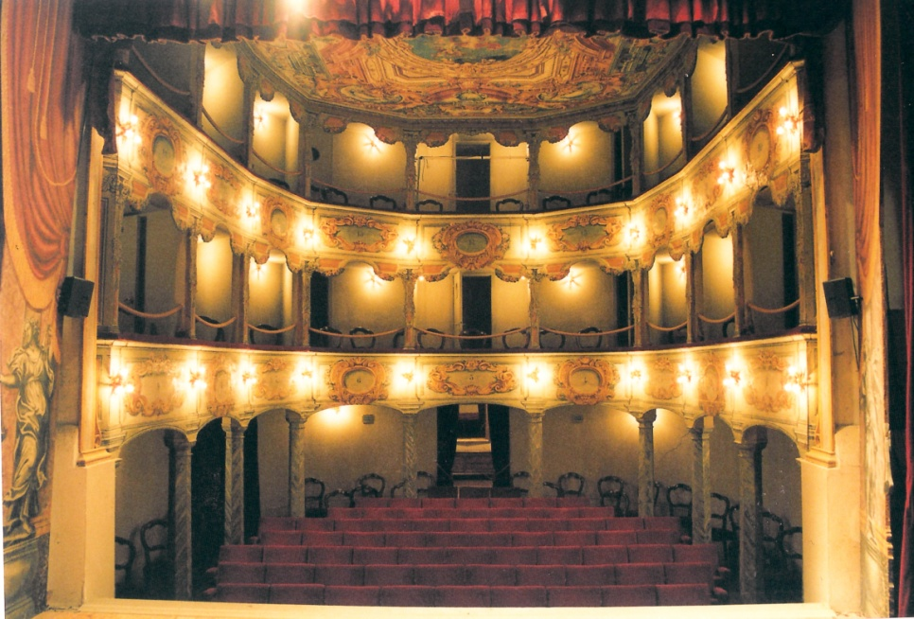
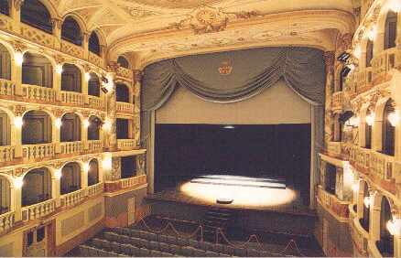
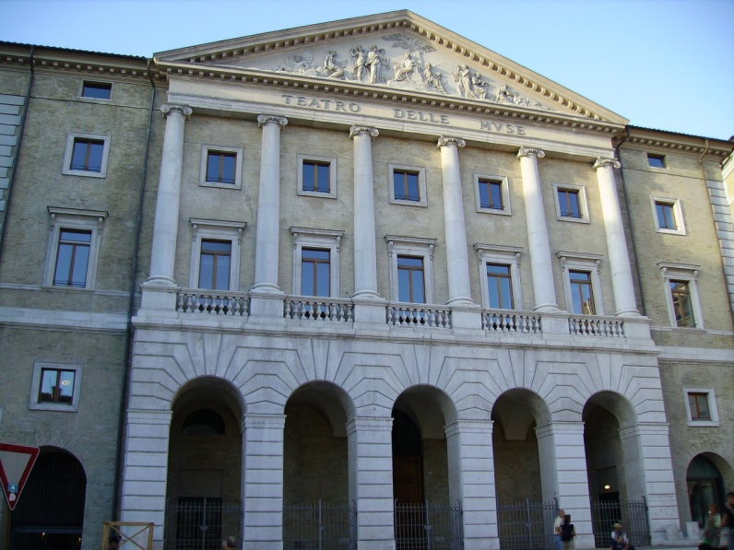
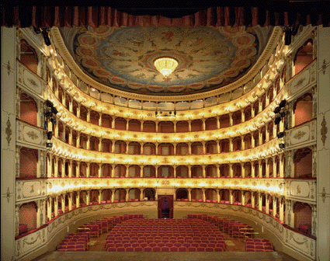
la regione dei 100 teatri
le Marche sono una regione ad altissima densità di teatri storici; utilizzati ancora come sugges-tionante scenario per la rappresen-tazione di opere teatrali moderne e antiche

Slide 11
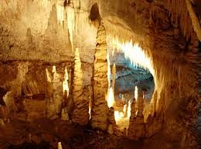
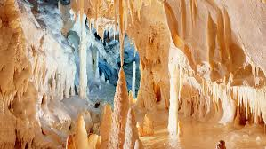
le Grotte di Frasassi
il complesso carsico più grande dʼItalia

Slide 12
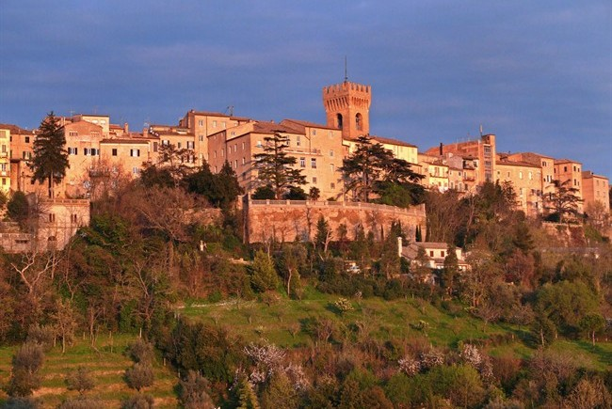
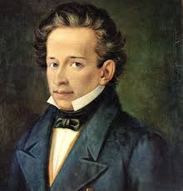
Recanati
città dove nacque nel 1798 il grande poeta Giacomo Leopardi

Slide 13
Santa Casa di Loreto

Slide 14
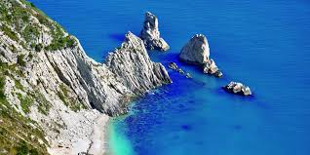
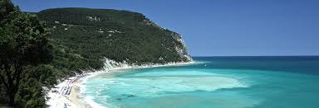
la riviera del Conero

